Slide 1

小提琴演奏追蹤系統：應用音源分離結果實現即時音樂追蹤與伴奏 A Violin Performance Tracking System: Utilizing Music Source Separation Results for Real-Time Music Tracking and Accompaniment
研 究 生：林妤潔
指導教授：蘇木春 教授

Slide 2
大綱
研究動機與目的
背景知識與相關研究
研究方法
實驗設計與成果
結論與未來展望

Slide 3
大綱
研究動機與目的
研究動機
研究目的
背景知識與相關研究
研究方法
實驗設計與成果
結論與未來展望

Slide 4
研究動機
小提琴為許多人學習與演奏的樂器，在眾多曲目中，演奏形式以合奏居多
尋找長期合作的合奏者(伴奏者)難度高，另外聘請合奏者(伴奏者)的費用高昂
雖然可透過網路資源找到其他人演奏的公開音訊，但通常都為混合音訊，且無法根據個人習慣調整音訊速度。

Slide 5
研究動機
音源分離與自動伴奏領域對於古典樂器的研究相對較少
音源分離的現有系統大多數針對流行樂(人聲、吉他、鼓等流行樂器)的混合音源進行分離
自動伴奏的現有系統大多數針對可通過MIDI協定傳輸的樂器(電子琴、電子鼓等)進行追蹤
目前尚未有將音源分離結果結合於自動伴奏的研究

Slide 6
研究目的
開發一套使用音源分離結果實現小提琴演奏追蹤的即時音樂追蹤系統
分離小提琴與鋼琴的混合音訊作為音樂追蹤的參考音訊
提升使用不同特徵的即時音樂追蹤效果

Slide 7
大綱
研究動機與目的
背景知識與相關研究
背景知識
相關研究
研究方法
實驗設計與成果
結論與未來展望

Slide 8
大綱
研究動機與目的
背景知識與相關研究
背景知識
小提琴與鋼琴的演奏特性
小提琴與鋼琴的音色分析
相關研究
研究方法
實驗設計與成果
結論與未來展望

Slide 9
背景知識-小提琴與鋼琴的演奏特性
Violin Entertainment Video
Piano Entertainment Video
https://www.youtube.com/watch?v=g8syRhvSZdk 9s-15.5s
左右手控制音高、按壓的力度控制音量、雙腳透過踩踏踏板控制音符延音或悶音
透過同時彈奏多個音符展現
演奏多聲部和複雜和聲的能力
左手控制音高、右手控制音量
左右手皆可透過不同的技巧表現多樣化的細膩音色

Slide 10
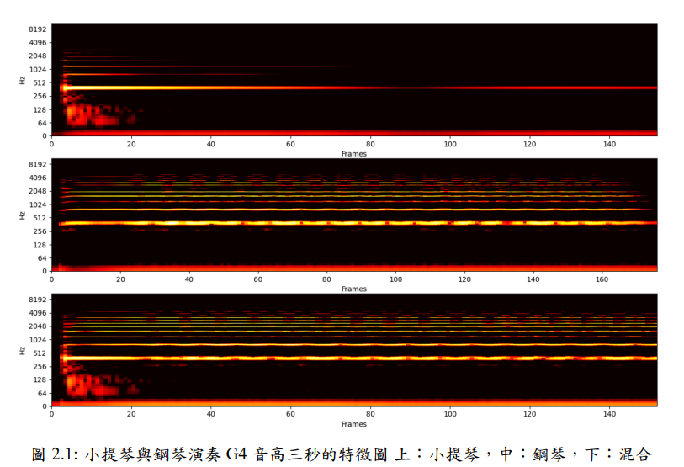
背景知識-小提琴與鋼琴的音色分析
聲音由頻率與振幅組成
頻率：音高(基頻)、音色(泛音)
振幅：音量
放音檔
混合音源的分離必須精準地預測
每個分離目標的頻率成分
音源分離的難度根據樂器音色的複雜度、
樂器種類的相似度提高而提高。

Slide 11
背景知識-小提琴與鋼琴的音色分析
聲音由頻率與振幅組成
頻率：音高(基頻)、音色(泛音)
振幅：音量
混合音源的分離必須精準地預測
每個分離目標的頻率成分
音源分離的難度根據樂器音色的複雜度、
樂器種類的相似度提高而提高。

Slide 12
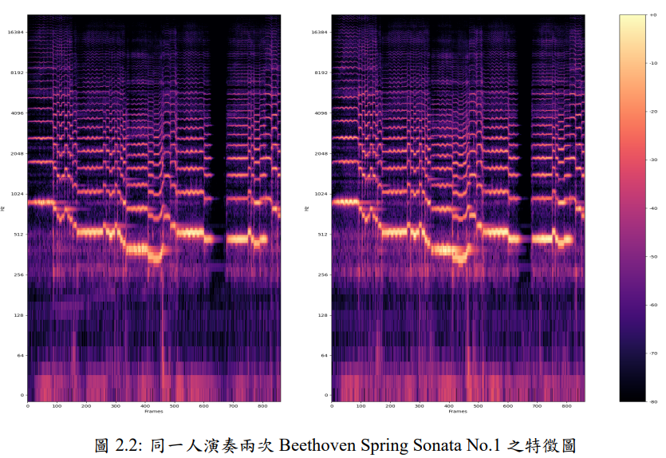
背景知識-小提琴與鋼琴的音色分析
使用音訊特徵的音樂追蹤
特徵越相近越容易有好的結果
小提琴屬於音色變化較大的樂器，
同一人演奏兩次相同的片段
還是會有些微的差異
放音檔

Slide 13
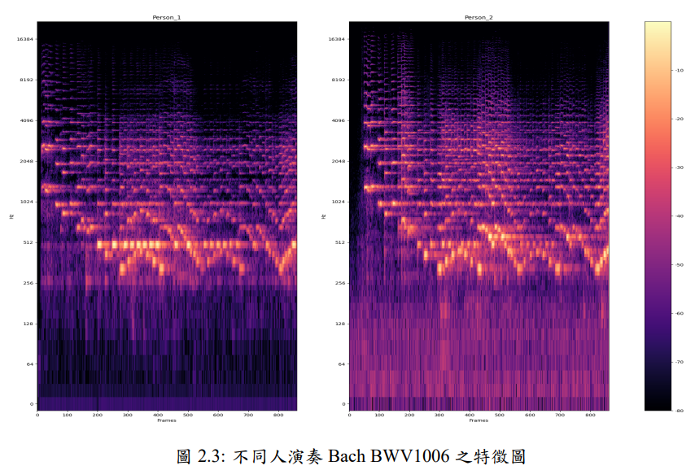
背景知識-小提琴與鋼琴的音色分析
使用音訊特徵的音樂追蹤
特徵越相近越容易有好的結果
小提琴屬於音色變化較大的樂器，
同一人演奏兩次相同的片段，
還是會有些微的差異
不同人演奏的相同片段，
更是會因為收音環境、設備等因素，
導致特徵差異更大
放音檔

Slide 14
大綱
研究動機與目的
背景知識與相關研究
背景知識
相關研究
音源分離相關研究
音樂追蹤相關研究
研究方法
實驗設計與成果
結論與未來展望

Slide 15
相關研究-音源分離
年份 | 作者 | 使用方法 | 細節
1994 |  | 時間頻率表示方法 | 獨立成分分析
2000 |  |  | 非負矩陣分解
2017 |  |  | CNN-based 低延遲單聲道
2018 |  |  | Wave-U-Net
2018 |  |  | Open-Unmix
2020 |  |  | Aug4mss(Open-Unmix)
2021 |  |  | Demucs
2021 |  |  | Hybrid Transformers
2022 |  |  | Band-Split

Slide 16
相關研究-音樂追蹤
年份 | 作者 | 使用方法 | 細節
1980 |  |  | DTW
1999 |  |  | 隱藏馬爾科夫模型
2018 |  |  | PDTW
2020 |  |  | ODTW music tracking

Slide 17
大綱
背景知識與相關研究
研究方法
系統架構
音源分離模組
音樂追蹤模組
實驗設計與成果
結論與未來展望

Slide 18
大綱
背景知識與相關研究
研究方法
系統架構
音源分離模組
音樂追蹤模組
實驗設計與成果
結論與未來展望

Slide 19
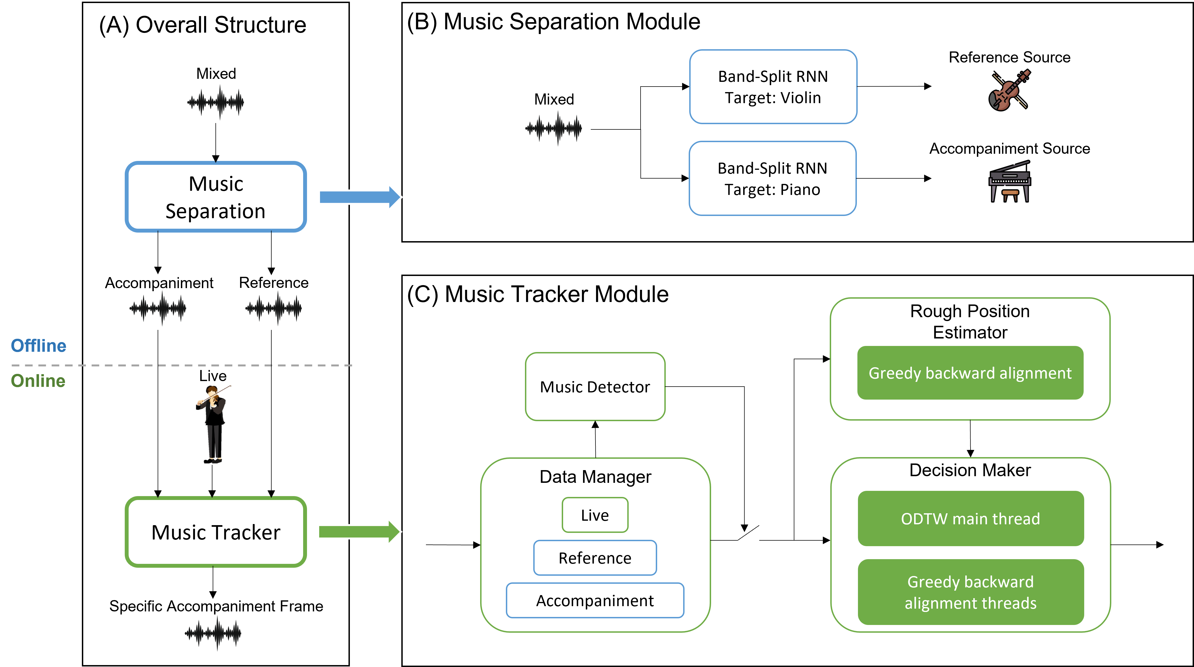
系統架構

Slide 20
大綱
背景知識與相關研究
研究方法
系統架構
音源分離模組
Band-Split RNN
頻帶切割估計方法
音樂追蹤模組
實驗設計與成果
結論與未來展望

Slide 21
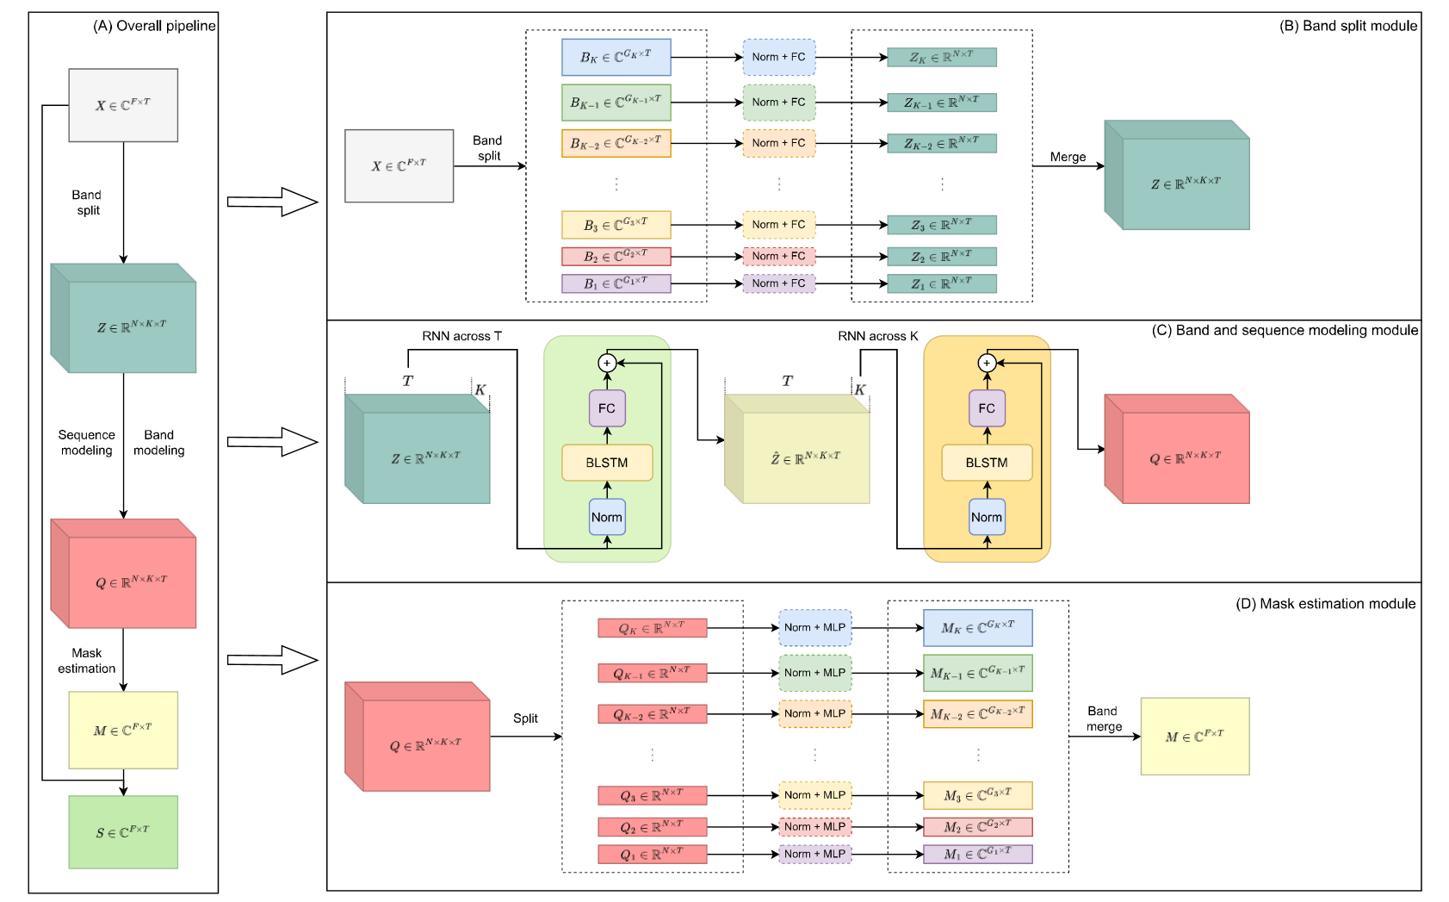
音源分離模組-Band-Split RNN

Slide 22
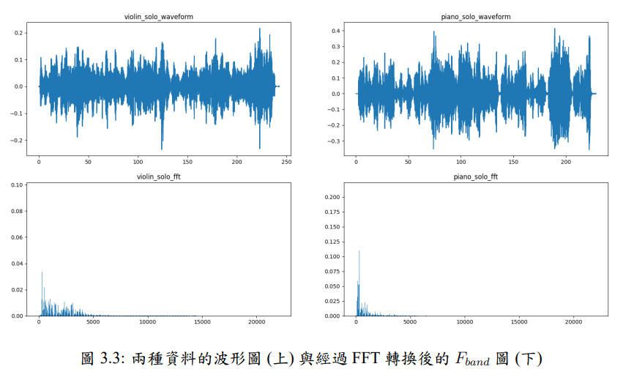
音源分離模組-頻帶切割估計方法
兩種樂器各選取約15分鐘的資料
使用快速傅立葉轉換計算頻率域樣本擁有的成份多寡

Slide 23
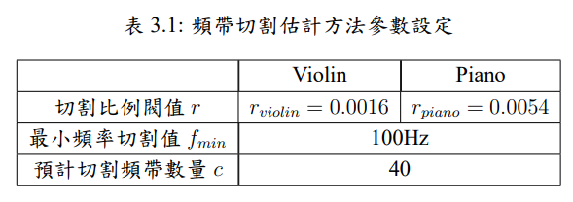
音源分離模組-頻帶切割估計方法
切割比例閥值：控制切割點位置
最小頻率切割值：控制最小子頻帶大小
預計切割頻帶數量：控制模型訓練的子頻帶數量
Violin
0Hz
22050Hz
Piano
0Hz
22050Hz

Slide 24
大綱
背景知識與相關研究
研究方法
系統架構
音源分離模組
音樂追蹤模組
動態時間規整演算法
線上動態時間規整演算法
貪心向後對齊方法
資料管理者元件
音樂偵測器元件
粗略位置估計器元件
決策決定者元件
實驗設計與成果
結論與未來展望

Slide 25
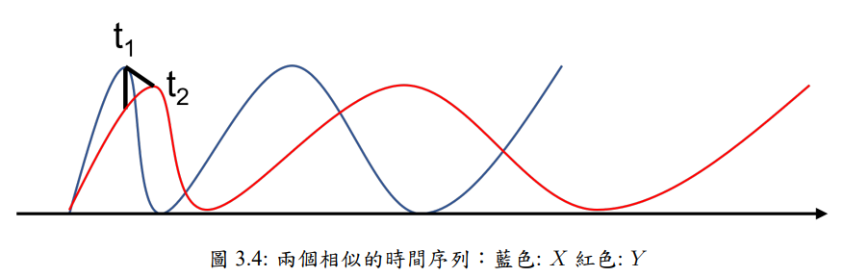
音樂追蹤模組-動態時間規整演算法
動態時間規整(Dynamic Time warping, DTW)能計算兩段時間序列資料之間的相似度

Slide 26

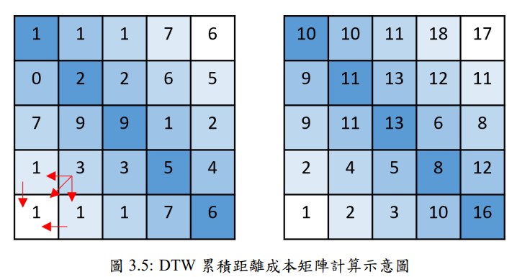
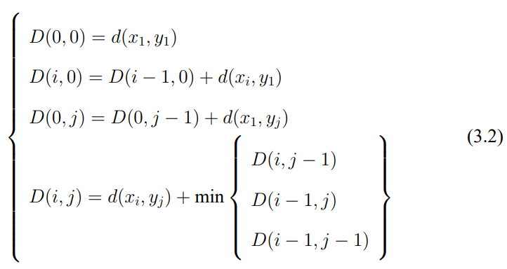
音樂追蹤模組-動態時間規整演算法

Slide 27
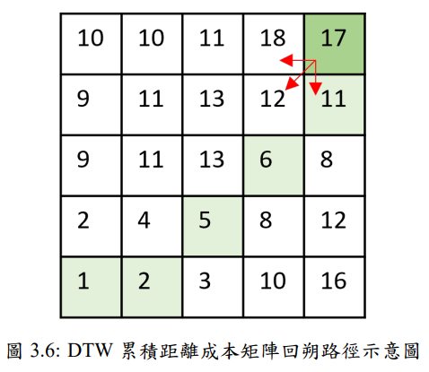
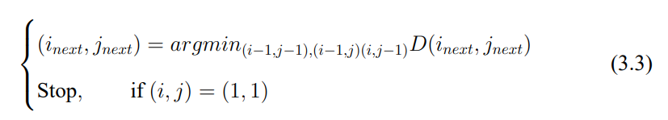
音樂追蹤模組-動態時間規整演算法

Slide 28
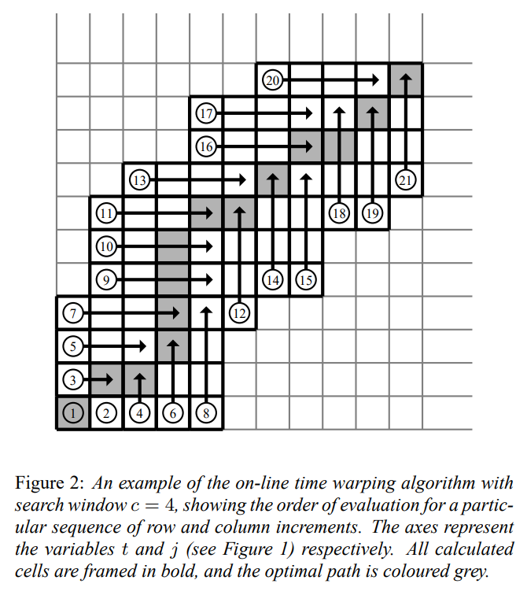
音樂追蹤模組-線上動態時間規整演算法
與DTW不同之處：
向前增量對齊
採局部最佳解
距離成本矩陣計算範圍使用常數限制
reference

Slide 29
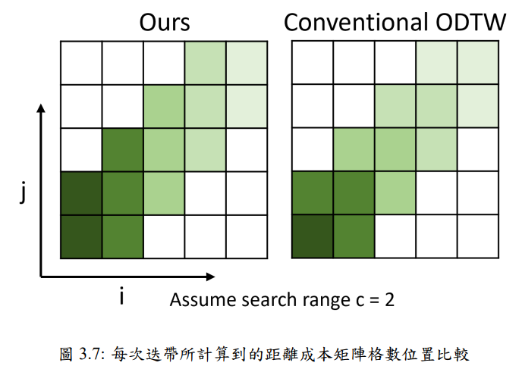
音樂追蹤模組-線上動態時間規整演算法
j 方向計算距離成本的格數由 c 變為 2c-1

Slide 30
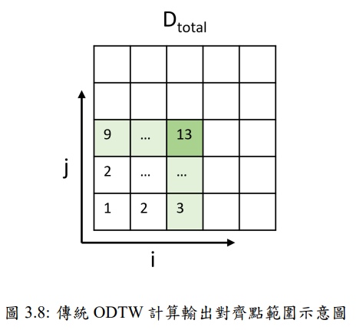
音樂追蹤模組-線上動態時間規整演算法
傳統ODTW計算範圍

Slide 31
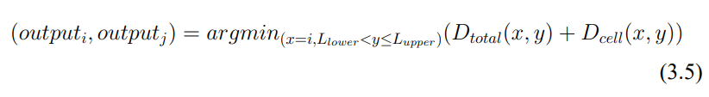
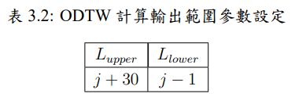
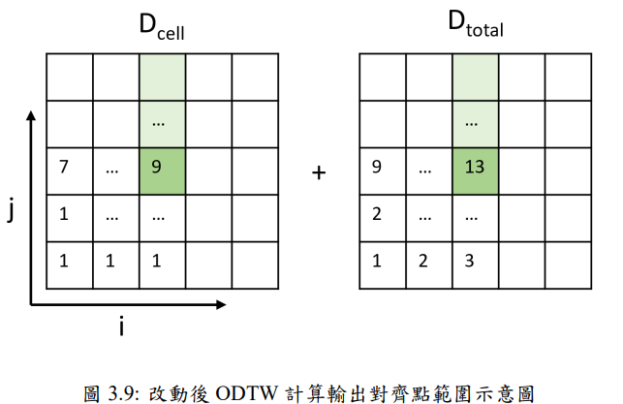
音樂追蹤模組-線上動態時間規整演算法
改動後ODTW計算範圍

Slide 32
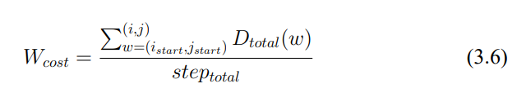
音樂追蹤模組-貪心向後對齊方法
10 | 10 | 11 | 18 | 17
9 | 11 | 13 | 12 | 11
9 | 11 | 13 | 6 | 8
2 | 4 | 5 | 8 | 12
1 | 2 | 3 | 10 | 16
10 | 10 | 11 | 18 | 17
9 | 11 | 13 | 12 | 11
9 | 11 | 13 | 6 | 8
2 | 4 | 5 | 8 | 12
1 | 2 | 3 | 10 | 16
10 | 10 | 11 | 18 | 17
9 | 11 | 13 | 12 | 11
9 | 11 | 13 | 6 | 8
2 | 4 | 5 | 8 | 12
1 | 2 | 3 | 10 | 16
10 | 10 | 11 | 18 | 17
9 | 11 | 13 | 12 | 11
9 | 11 | 13 | 6 | 8
2 | 4 | 5 | 8 | 12
1 | 2 | 3 | 10 | 16
10 | 10 | 11 | 18 | 17
9 | 11 | 13 | 12 | 11
9 | 11 | 13 | 6 | 8
2 | 4 | 5 | 8 | 12
1 | 2 | 3 | 10 | 16
W_{cost} = 42/8 ～ 5.25
W_{cost} = 25/7 ～ 3.57
W_{cost} = 22/6 ～ 3.66
W_{cost} = 26/5 ～ 5.2
W_{cost} = 32/4 ～ 8.0

Slide 33
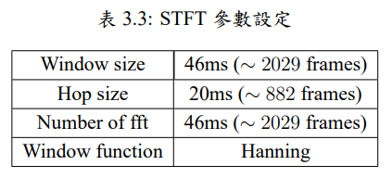
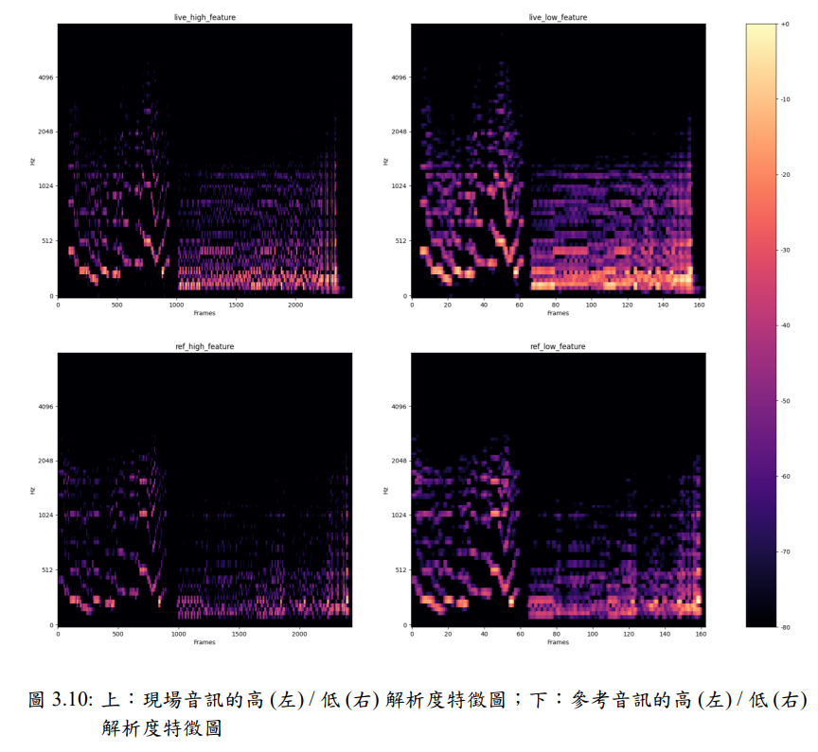
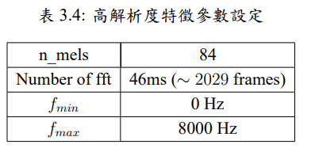
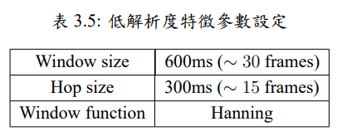
音樂追蹤模組-資料管理者元件

Slide 34
音樂追蹤模組-音樂偵測器元件

Slide 35
音樂追蹤模組-粗略位置估計器元件

Slide 36
音樂追蹤模組-決策決定者元件

Slide 37
大綱
研究方法
實驗設計與成果
音源分離評估
音樂追蹤評估
結論與未來展望

Slide 38
大綱
研究方法
實驗設計與成果
音源分離評估
音源分離資料集
模型訓練細節
音源分離評估指標
音源分離結果比較
頻帶切割對於分離結果的影響
音樂追蹤評估
結論與未來展望

Slide 39
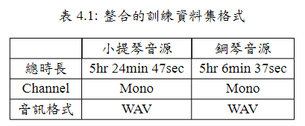
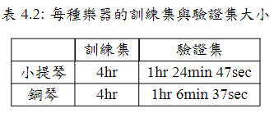
音源分離評估-資料集
整合不同的公開資料集

Slide 40
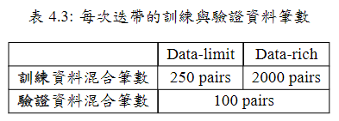
音源分離評估-模型訓練細節

Slide 41
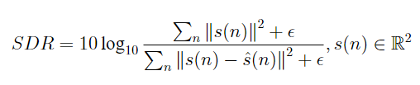
音源分離評估-評估指標
uSDR: Utterance-level SDR 使用整段訊號計算SDR，並計算所有曲子的平均SDR作為uSDR
cSDR: Chunk-level SDR 取整段訊號每1秒區塊的SDR之中位數，並對所有曲子的SDR取中位數作為cSDR

Slide 42
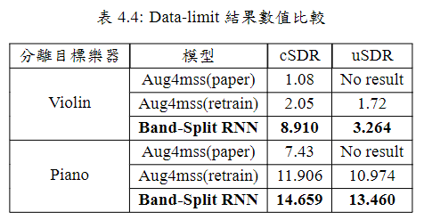
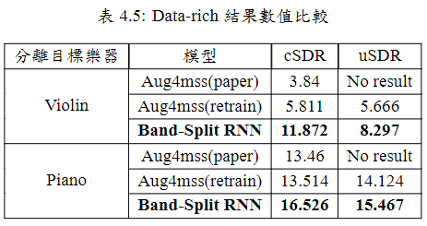
音源分離評估-結果比較

Slide 43
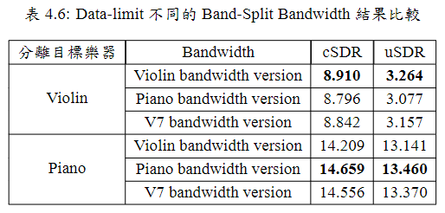
音源分離評估-頻帶分割對於結果的影響

Slide 44
大綱
研究方法
實驗設計與成果
音源分離評估
音樂追蹤評估
系統在不同速度下的追蹤結果
系統在使用音源分離音訊做為參考特徵的追蹤結果
結論與未來展望

Slide 45
音樂追蹤評估-系統在不同速度下的追蹤結果

Slide 46
音樂追蹤評估-系統使用分離音訊的追蹤結果

Slide 47
大綱
實驗設計與成果
結論與未來展望

Slide 48
結論

Slide 49
未來展望

Slide 50
DEMO

Slide 51
謝謝口試委員的聆聽與建議！ Thank you for your time and attention.

